Slide 1
Shacira
Scalable
High performant
Data Acquisition
and Control
InfRAstructure
Notes:
Allgemeine Daten zum Unternehmen:
Personal:
1 GF
6 Informatiker
1 Netzwerk-Administrator (Unix, NT, ...)
1 Techniker (Hardware/SPS-Programmierung)
1 Vertriebsmitarbeiter
2 Verwaltungsangestellte
Bei Bedarf Zugriffsmöglichkeit auf eine Reihe freier Mitarbeiter

Slide 2
Shacira Components
Shacira Core Control Services (CCS)
Pure C++ based data acquisition and control components
Shacira GUI-Framework
Qt based GUI framework
CCS interface is integrated
Notes:
Allgemeine Daten zum Unternehmen:
Personal:
1 GF
6 Informatiker
1 Netzwerk-Administrator (Unix, NT, ...)
1 Techniker (Hardware/SPS-Programmierung)
1 Vertriebsmitarbeiter
2 Verwaltungsangestellte
Bei Bedarf Zugriffsmöglichkeit auf eine Reihe freier Mitarbeiter

Slide 3
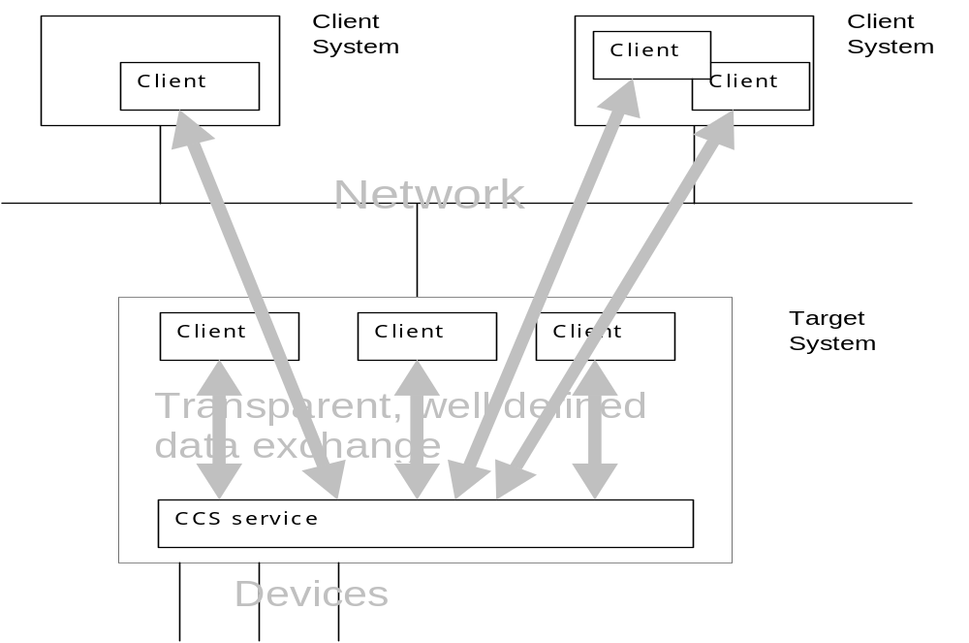
Shacira System Architecture
Notes:
Allgemeine Daten zum Unternehmen:
Personal:
1 GF
6 Informatiker
1 Netzwerk-Administrator (Unix, NT, ...)
1 Techniker (Hardware/SPS-Programmierung)
1 Vertriebsmitarbeiter
2 Verwaltungsangestellte
Bei Bedarf Zugriffsmöglichkeit auf eine Reihe freier Mitarbeiter

Slide 4
Shacira Qt GUI Framework
CCS aware widgets (CWidgets)
Qt custom widgets that are designed to interface to CCS services through additional properties that can be set in Qt Designer
These widgets are called CWidgets
User functions
C-Functions that can be embedded into screen layouts (as a property of a CWidget) to act upon well defined GUI-events like input termination or click events
Notes:
Allgemeine Daten zum Unternehmen:
Personal:
1 GF
6 Informatiker
1 Netzwerk-Administrator (Unix, NT, ...)
1 Techniker (Hardware/SPS-Programmierung)
1 Vertriebsmitarbeiter
2 Verwaltungsangestellte
Bei Bedarf Zugriffsmöglichkeit auf eine Reihe freier Mitarbeiter

Slide 5
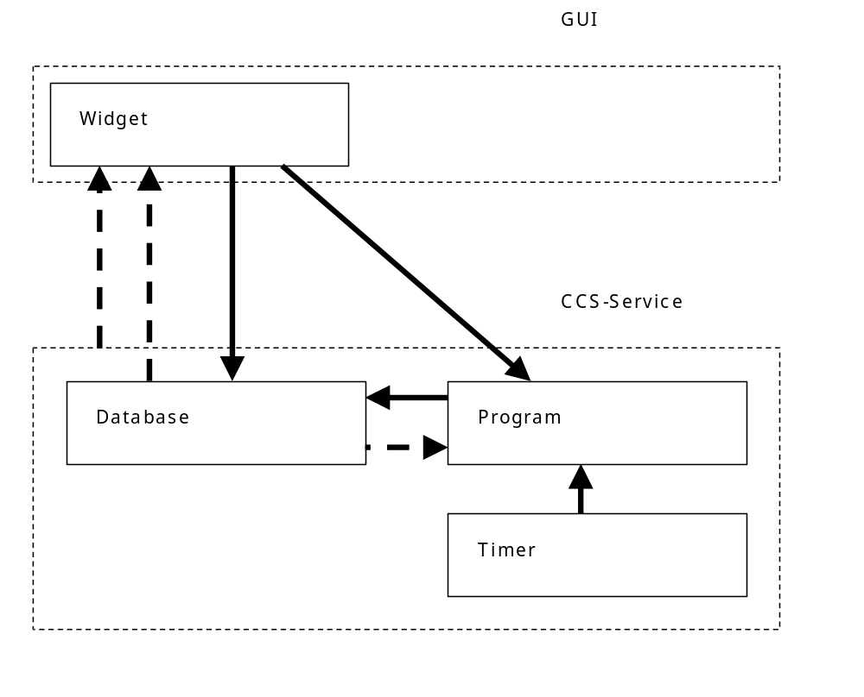
Information flow in a Shacira Application
Notes:
Automobilindustrie und -zulieferer, z.B.:
Mercedes-Benz (Schulungsanlage)
Gentner (Airbag)
Autoliv (Airbag)
Delphi Packard Bell (Kabel)
Fertigungsindustrie allgemein, z.B.:
Herdegen (Leitz-Produkte)
Fuchs (Gewürze)
HHT (Fensterbau)
Maschinenbau, z.B.:
Ferromatic-Milacron (IQT)
Messer-Griesheim (CNC)

Slide 6
Qt Framework Properties
WYSIWYG Design Environment (Qt Designer)
Simple to use interface to CCS services
Runtime System for CCS service access
Extendability through plugin technology (C++)
Application specific programming interface (C user functions)
Notes:
Automobilindustrie und -zulieferer, z.B.:
Mercedes-Benz (Schulungsanlage)
Gentner (Airbag)
Autoliv (Airbag)
Delphi Packard Bell (Kabel)
Fertigungsindustrie allgemein, z.B.:
Herdegen (Leitz-Produkte)
Fuchs (Gewürze)
HHT (Fensterbau)
Maschinenbau, z.B.:
Ferromatic-Milacron (IQT)
Messer-Griesheim (CNC)

Slide 7
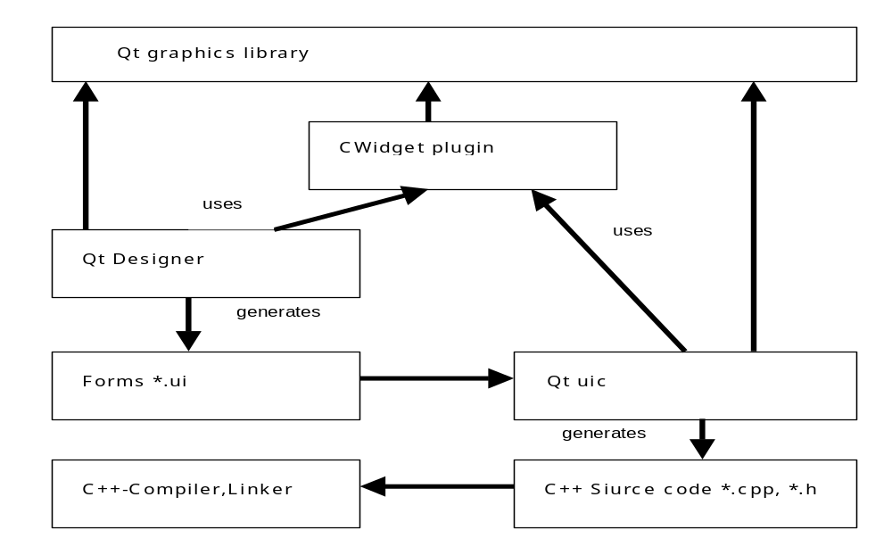
Qt Framework Integration
Notes:
Automobilindustrie und -zulieferer, z.B.:
Mercedes-Benz (Schulungsanlage)
Gentner (Airbag)
Autoliv (Airbag)
Delphi Packard Bell (Kabel)
Fertigungsindustrie allgemein, z.B.:
Herdegen (Leitz-Produkte)
Fuchs (Gewürze)
HHT (Fensterbau)
Maschinenbau, z.B.:
Ferromatic-Milacron (IQT)
Messer-Griesheim (CNC)

Slide 8
GUI Framework User Functions
Blanking (Dark) functionality
Blanking functionality is used to determine the visible state of CWidgets
Plausibility Check functionality
Plausibility check functions are used to check user input for validity after input termination
Button functionality
Button functions are used to act on button click events to do the intended work
Notes:
Allgemeine Daten zum Unternehmen:
Personal:
1 GF
6 Informatiker
1 Netzwerk-Administrator (Unix, NT, ...)
1 Techniker (Hardware/SPS-Programmierung)
1 Vertriebsmitarbeiter
2 Verwaltungsangestellte
Bei Bedarf Zugriffsmöglichkeit auf eine Reihe freier Mitarbeiter

Slide 9
Blanking (dark) functions
A dark function is called cyclic (f. e. every 100 ms) by the GUI framework runtime system
A dark function determines the visible state of the associated CWidget in terms of
visible: the widget is visible with no restrictions
restricted: the widget is visible but no input is possible
hidden: the widget is no longer visible
The desired state is communicated via the return value of the dark function
Notes:
Allgemeine Daten zum Unternehmen:
Personal:
1 GF
6 Informatiker
1 Netzwerk-Administrator (Unix, NT, ...)
1 Techniker (Hardware/SPS-Programmierung)
1 Vertriebsmitarbeiter
2 Verwaltungsangestellte
Bei Bedarf Zugriffsmöglichkeit auf eine Reihe freier Mitarbeiter

Slide 10
Plausibility check functions
A plausibility check function is called after user input is terminated
A plausibility check function checks the input for validity
A plausibility check function communicates the execution of subordinate processing via its return value in terms of
reject: Reject user input and terminate subordinate processing
accept: Accept user input and continue subordinate processing
Notes:
Allgemeine Daten zum Unternehmen:
Personal:
1 GF
6 Informatiker
1 Netzwerk-Administrator (Unix, NT, ...)
1 Techniker (Hardware/SPS-Programmierung)
1 Vertriebsmitarbeiter
2 Verwaltungsangestellte
Bei Bedarf Zugriffsmöglichkeit auf eine Reihe freier Mitarbeiter

Slide 11
User function declaration
User functions can be declared with an arbitrary count of function arguments that can be of arbitrary CCS base types
User functions must be declared in a declaration file that serves as input to the Data Model Compiler mdlc. mdlc generates C prototype declarations and function table stub files that are used within the C++ development environment
The declaration file itself must be part of the runtime system when interpreting user function calls
Notes:
Allgemeine Daten zum Unternehmen:
Personal:
1 GF
6 Informatiker
1 Netzwerk-Administrator (Unix, NT, ...)
1 Techniker (Hardware/SPS-Programmierung)
1 Vertriebsmitarbeiter
2 Verwaltungsangestellte
Bei Bedarf Zugriffsmöglichkeit auf eine Reihe freier Mitarbeiter

Slide 12
User Function References
A user function reference is comparable to a C- function call
A user function reference looks like a C-function call
it is not part of C/C++-source code but a textual property of a CWidget
A user function reference is parsed when the system is running (normally at system startup)
Calls to function references are interpreted by the Framework-Runtime-System
Notes:
Allgemeine Daten zum Unternehmen:
Personal:
1 GF
6 Informatiker
1 Netzwerk-Administrator (Unix, NT, ...)
1 Techniker (Hardware/SPS-Programmierung)
1 Vertriebsmitarbeiter
2 Verwaltungsangestellte
Bei Bedarf Zugriffsmöglichkeit auf eine Reihe freier Mitarbeiter

Slide 13
CCS Core Control Services
Organisation
Acquisition
Manipulation
Transport
Transformation
Of plant floor data
Notes:
Allgemeine Daten zum Unternehmen:
Personal:
1 GF
6 Informatiker
1 Netzwerk-Administrator (Unix, NT, ...)
1 Techniker (Hardware/SPS-Programmierung)
1 Vertriebsmitarbeiter
2 Verwaltungsangestellte
Bei Bedarf Zugriffsmöglichkeit auf eine Reihe freier Mitarbeiter

Slide 14
CCS Properties
Data - and Device Abstraction
Free Distribution in TCP-IP Networks
Platform Independence
Extendable by Design (C++)
Async Communication Mechanisms (event channels)
Notes:
Allgemeine Daten zum Unternehmen:
Personal:
1 GF
6 Informatiker
1 Netzwerk-Administrator (Unix, NT, ...)
1 Techniker (Hardware/SPS-Programmierung)
1 Vertriebsmitarbeiter
2 Verwaltungsangestellte
Bei Bedarf Zugriffsmöglichkeit auf eine Reihe freier Mitarbeiter

Slide 15
CCS Applications
Operator panels
Process Visualization
Production Control Stations
Communication-Gateways
Notes:
Allgemeine Daten zum Unternehmen:
Personal:
1 GF
6 Informatiker
1 Netzwerk-Administrator (Unix, NT, ...)
1 Techniker (Hardware/SPS-Programmierung)
1 Vertriebsmitarbeiter
2 Verwaltungsangestellte
Bei Bedarf Zugriffsmöglichkeit auf eine Reihe freier Mitarbeiter

Slide 16
CCS Data Modelling
Define your own view of plant floor data (type, structure)
Map data items to different data sources and data sinks (devices)
Define data item properties (persistence, refresh, ...)
...

Slide 17
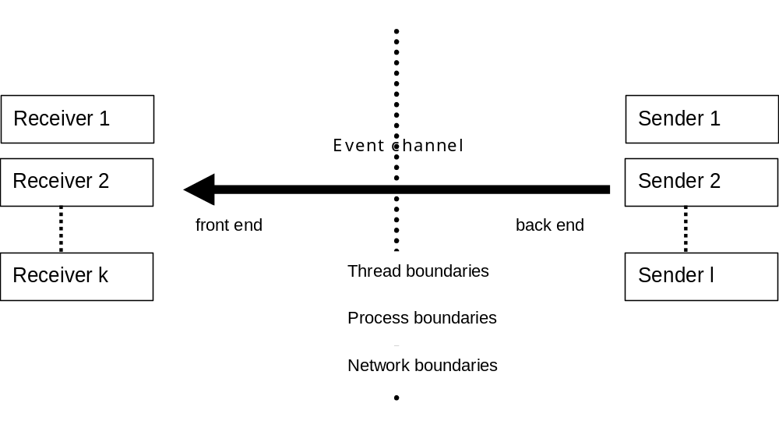
CCS Event Channels

Slide 18
Shacira base technologies
C/C++
(Java)
TCP/IP
CORBA
(DCOM)
Notes:
IQT-Terminal:
Omnicom-Steuerung:
Schulungsanlage:
Anlage zur Simulation einer Lackierstrasse
Originaltreue Konstruktion im Maßstab 1:5
Einsatz zum Testen neuer Lackierprogramme sowie zur Schulung von Bedienpersonal
2i erstellt Gesamtkonzeption, koordiniert Unterauftragnehmer, erstellt und liefert die Dokumentation
BMFT-Forschungsprojekt IMS:
Kooperation mit Firma IPETRONIC, Baden-Baden
Entwicklung einer Achslageregelkarte für bis zu 6 Achsen
Basierend auf Signalprozessoren, Kopplung mit V.25
2i entwickelt Firmware für diese Steuerungskarte

